Slide 1
FUNGSI DISKRIMINAN 3 KELOMPOK
Sulistyo Wahyu P K1311075
Yessy Dwi A K1311080

Slide 2
INTRO
Menurut Johnson and Wichern (1982), tujuan dari analisis diskriminan adalah untuk menggambarkan ciri-ciri suatu pengamatan dari bermacam-macam populasi yang diketahui, baik secara grafis maupun aljabar dengan membentuk fungsi diskriminan. Dengan kata lain, analisis diskriminan digunakan untuk mengklasifikasikan individu ke dalam salah satu dari dua kelompok atau lebih.

Slide 3
Tujuan Analisis Diskriminan
Mengetahui apakah ada perbedaan yang jelas antara kelompok pada variabel dependen. Bisa juga dikatakan untuk melihat perbedaan antara anggota grup 1, grup 2 dan grup 3.
Jika ada perbedaan, untuk mengetahui variabel bebas mana yang membuat perbedaan tersebut.
Membuat fungsi atau model diskriminan yang pada dasarnya mirip dengan persamaan regresi.
Melakukan klasifikasi terhadap objek (dalam terminology spss disebut baris), dan untuk mengetahui apakah suatu objek termasuk pada grup 1 atau grup 2 atau grup 3.

Slide 4
Asumsi dan Sampel
Sejumlah p variabel independen harus berdistribusi normal.
Matriks ragam-peragam variabel independen berukuran pxp pada kedua kelompok harus sama.
Tidak ada korelasi antar variabel independen.
Tidak terdapat data yang outlier pada variabel independen.

Slide 5
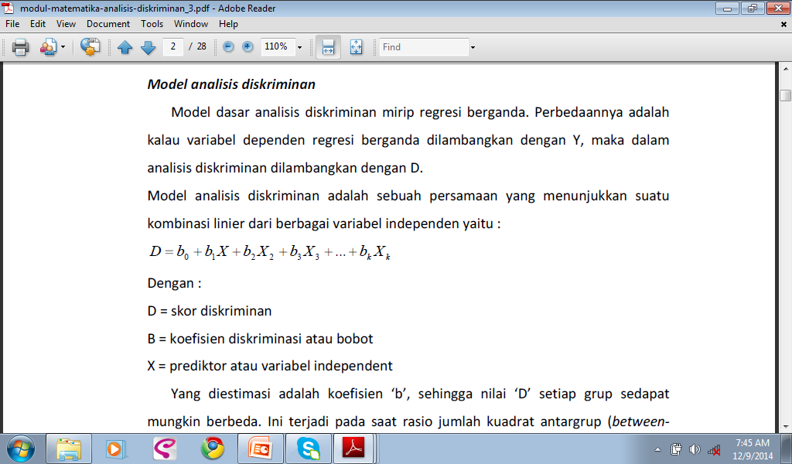
Model Diskriminan
Dengan :
D = skor diskriminan
b = koefisien diskriminasi atau bobot
X = prediktor atau variabel independent

Slide 6
Analisis Diskriminan 3 kelompok
Misalnya kita memiliki tiga kelompok populasi yang bebas. Dari populasi 1 diambil secara acak contoh berukuran n₁ dan mempelajari p buah sifat dari contoh itu,
Demikian pula ditarik contoh acak berukuran n₂ dari populasi 2 serta mempelajari p buah sifat dari contoh itu.
Demikian pula ditarik contoh acak berukuran n₃ dari populasi 3 serta mempelajari p buah sifat dari contoh itu.
Dengan demikian ukuran contoh secara keseluruhan dari populasi 1, populasi 2 dan populasi 2 adalah n = n₁ + n₂ + n₃

Slide 7
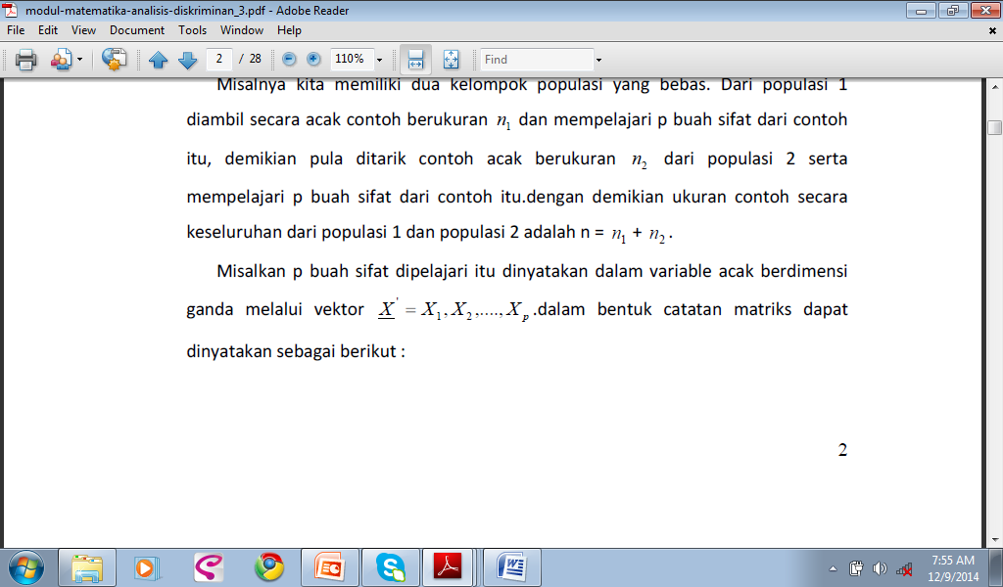


Misalkan p buah sifat dipelajari itu dinyatakan dalam variable acak berdimensi ganda melalui vektor
dalam bentuk matriks dapat dinyatakan sebagai berikut :

Slide 8



X₁ X₂ X₃ X_{P} X₁ X₂ X₃ X_{P}
_{KELOMPOK 1 KELOMPOK} 2
          X₁ X₂ X₃ X_{P}
          _{KELOMPOK 3}

Slide 9
Yang harus diingat
Untuk nilai eigen, dapat diperoleh suatu vektor eigen yang terkait dengan nilai eigen tersebut. Jika λ adalah suatu eigen dari matriks persegi A yang berordo p, maka vektor v= [a₁ a₂ ... a_{p}] disebut vektor eigen untuk matriks A jika (A-λI)v=0.
Vektor eigen disebut eigen terstandar jika panjang vektor tersebut adalah satu. Dengan demikian, v = [a₁ a₂ ... a_{p}] disebut vektor eigen terstandar jika a₁²+a₂²+...+a_{p}²

Slide 10
Ringkasan Step Mencari Fungsi Diskriminan
  Mencari Rata-rata tiap kelompok
  Mencari Matriks Kovariansi
  Mencari Matriks Kovariansi Gabungan, Inverskan
  Mencari Matriks Kovarian total dari seluruh data
  Mencari Matriks Antara (B)
  Mencari nilai eigen (l W⁻¹B - I l)
  Mencari vektor eigen dari masing masing nilai eigen yang ada.
  Merumuskan fungsi diskriminannya.

Slide 11
Contoh soal
Dari sebuah populasi , diambil tiga sampel yang masing-masing berukuran 5. sampel pertama diambil dari siswa SMK , sampel kedua diambil dari siswa SMA IPS , dan sampel ketiga diambil dri siswa SMA IPA. Ketiga kelompok diuji kemampuan matematikanya , yang terdiri dari dua ujian yaitu ujian pemahaman konsep dan ujian ketrampilan komputasi

Slide 12
SMK
SMK |  |  | SMA IPS |  |  | SMA IPA
NS | KONSEP (X1) | KOMPUTASI (X2) | NS | KONSEP (X1) | KOMPUTASI (X2) | NS | KONSEP (X1) | KOMPUTASI (X2)
1 2 3 4 5 | 3 4 5 5 6 | 7 7 8 9 10 | 6 7 8 9 10 | 4 4 5 6 6 | 5 6 7 7 8 | 11 12 13 14 15 | 5 6 6 7 7 | 5 5 6 7 8

Slide 13
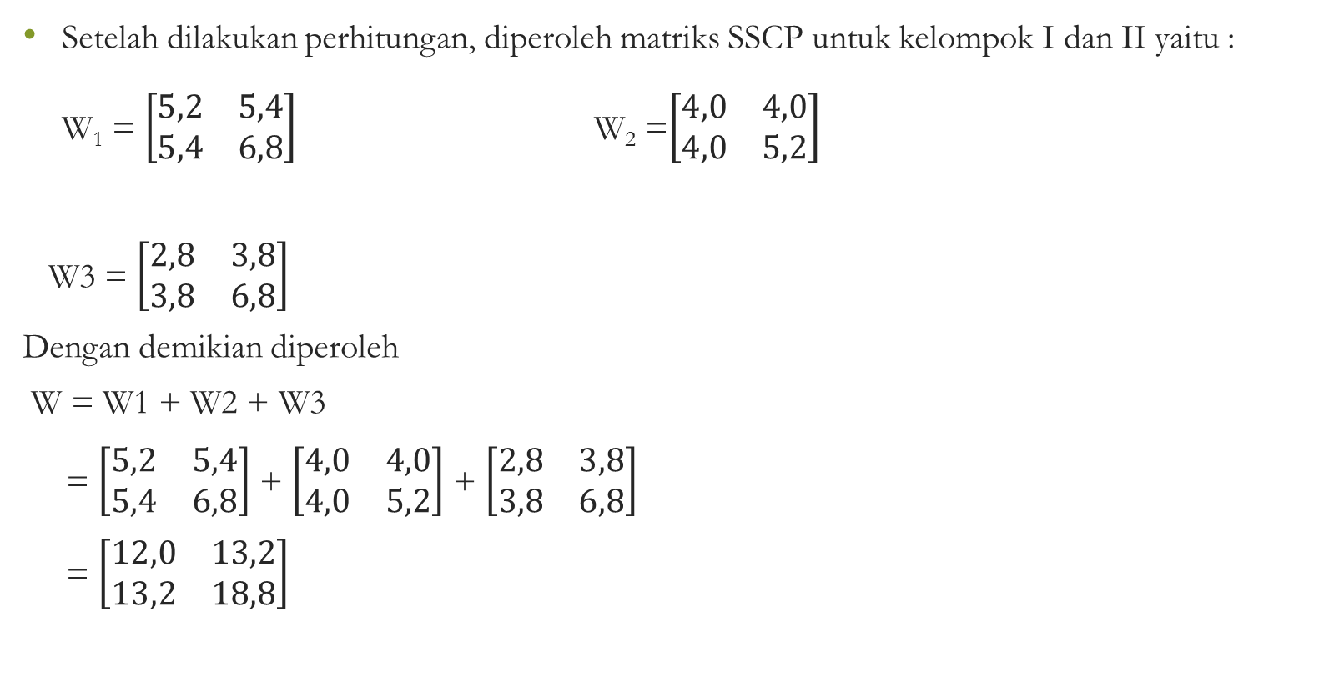

Slide 14
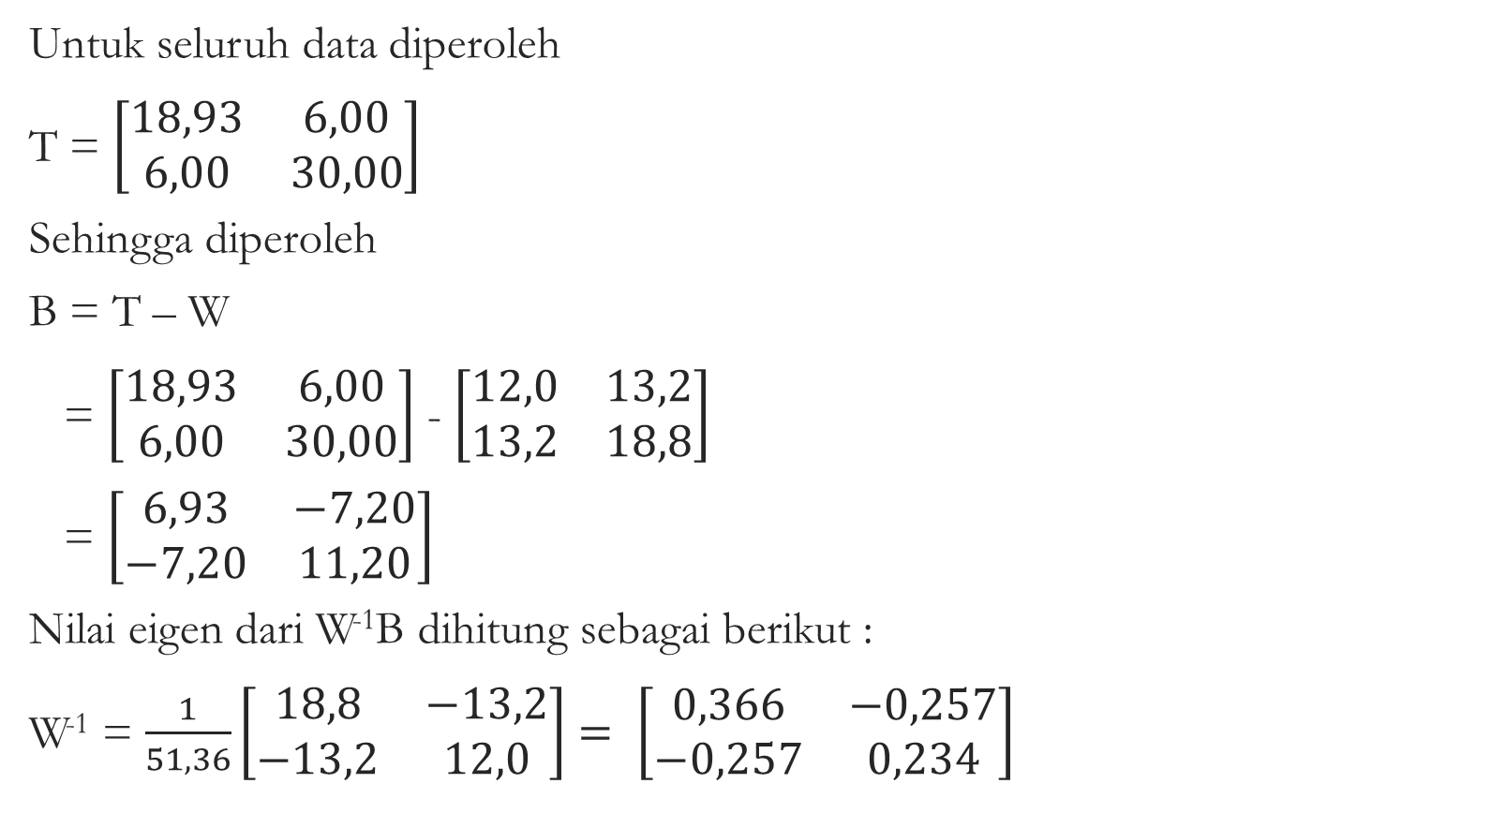

Slide 15
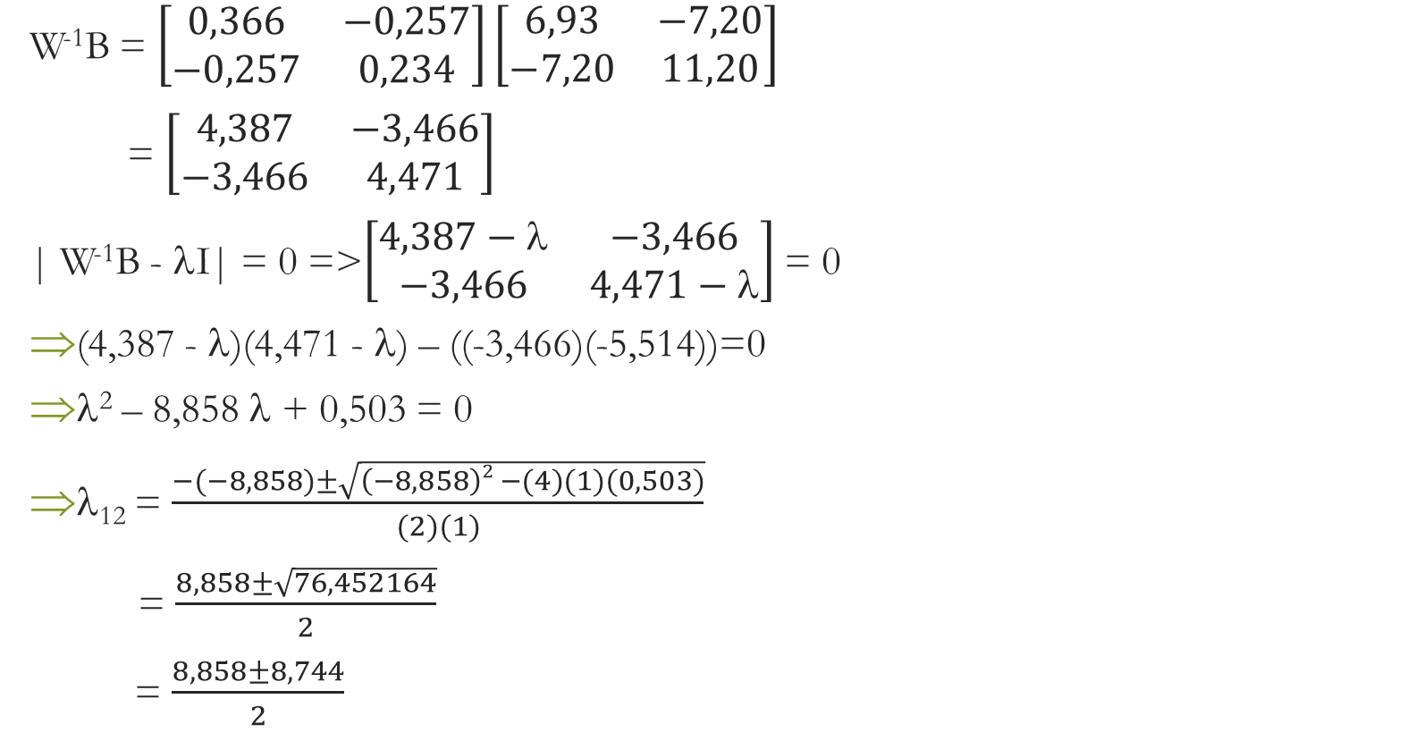

Slide 16
